Slide 1
Paradigmas de Linguagens de Programação
BNF e Interpretador da
Linguagem Orientada a Objetos 1
Augusto Sampaio e Paulo Borba
Gustavo Pinto
Marcelo Queiroz
Rafael Dantas
Renan Pereira
Centro de Informática
Universidade Federal de Pernamburco

Slide 2
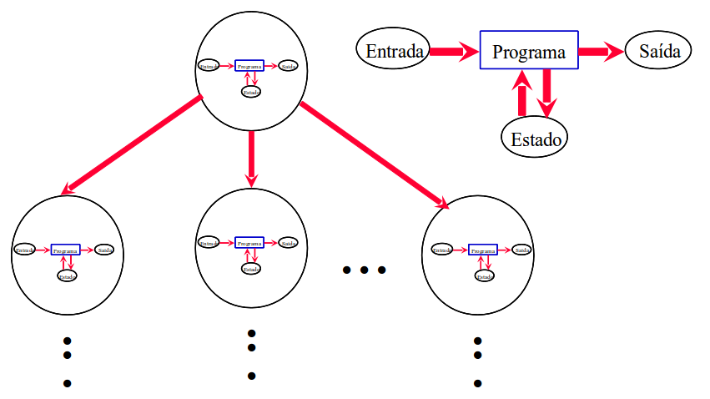
O Paradigma Orientado a Objetos

Slide 3
Visão Geral
Atributos são similares às variáveis das Linguagens Imperativas 1 e 2
Métodos são similares aos procedimentos da Linguagem Imperativa 2
Métodos não são valores e podem
ser recursivos e parametrizados

Slide 4
Visão Geral
Estende a Linguagem Imperativa 1 com
  declarações de classes,
  criação dinâmica de objetos, e
  chamada de métodos
Notes:
Explicar conceitos de OO

Slide 5
BNF
http://www.cin.ufpe.br/~in1007/linguagens/OrientadaObjetos1/orientadaObjetos1.html
Novos comandos:
  New, ChamadaMétodo, Atribuição (baseada em AcessoVariável)
Novas declarações:
  DecClasse, DecVariavelObjeto
Criação de Contexto para o Objeto
  ContextoObjeto

Slide 6
Programa Exemplo 1
{
classe Contador {
int valor = 1;
proc print() {
write(this.valor)
},
proc inc() {
this.valor := this.valor+1
}
};
{
Contador c := new Contador,
Contador c2:= new Contador;
c := c2;
c2.print();
c.inc();
c2.print();
c.inc();
c2.print()
}
}

Slide 7
Programa Exemplo 2
{ classe LValor {
int valor = -100,
LValor prox = null;
proc insere(int v) {
if ((this).valor == -100) then {
this.valor := v;
this.prox := new LValor
} else {(this).prox.insere(v)}
},

Slide 8
Programa Exemplo 2 – cont.
proc print() {
write(this.valor);
if (not(this.prox == null)) then
{(this).prox.print()}
else {skip}
}
};
{ LValor lv := new LValor;
lv.insere(3); lv.insere(4);
lv.print()
}
}

Slide 9
Ambiente do Interpretador
O ambiente inclui seis componentes:
  uma pilha de mapeamentos de identificadores (incluindo this) em valores (incluindo referências)
  um mapeamento de referências em objetos
  a próxima referência disponível a ser alocada
  um mapeamento de identificadores em definições de classes
  listas de valores de entrada e saída

Slide 10
Contexto do Objeto
O objeto passa a ter um estado independente
O estado do objeto (seu contexto) é um mapeamento entre identificadores e valores.
Os identificadores são os atributos desse objeto

Slide 11
mapDefClasse<id, DefClasse>
Contador = DefClasse{{valor}, {print(), inc()}}
proxRef = Ref0
in
Pilha Ids <id, valor>
Map de Objetos <valorRef,objeto>
out
classe Contador {
int valor = 1;
proc print()
{write(this.valor)},
proc inc()
{this.valor := this.valor+1}
}
…
comando.executar(decClasse.elabora(ambiente));

Slide 12
mapDefClasse<id, DefClasse>
Contador = DefClasse{{valor}, {print(), inc()}}
proxRef = Ref0
proxRef = Ref2
EstadoObj1
valor = 1
EstadoObj2
valor = 1
c2 = null
c1 = null
Ref0 = ObjContador1
Ref1 = ObjContador2
c2 = Ref1
c1 = Ref0
in
Pilha Ids <id, valor>
Map de Objetos <valorRef,objeto>
out
…
{
Contador c1 := new Contador,
Contador c2:= new Contador
;
…
comando.executar(decClasse.elabora(ambiente));
ambiente.incrementa();
comando.executar(declaracao.elabora(ambiente));
declaracao2.elabora(declaracao1.elabora(ambiente))
decVariavelObjeto.elabora()
new.executa()

Slide 13
mapDefClasse<id, DefClasse>
Contador = DefClasse{{valor}, {print(), inc()}}
proxRef = Ref2
EstadoObj1
valor = 1
EstadoObj2
valor = 1
c2 = Ref1
c1 = Ref0
c2 = Ref1
c1 = Ref1
Ref0 = ObjContador1
Ref1 = ObjContador2
in
Pilha Ids <id, valor>
Map de Objetos <valorRef,objeto>
out
…
c1 := c2;
…
comando.executar(declaracao.elabora(ambiente));
comando1.executar()
atribuicao.executar()
ambiente.changeValor(idVariavel, expressao.avaliar)

Slide 14
mapDefClasse<id, DefClasse>
Contador = DefClasse{{valor}, {print(), inc()}}
proxRef = Ref2
EstadoObj1
valor = 1
EstadoObj2
valor = 1
c2 = Ref1
c1 = Ref1
Ref0 = ObjContador1
Ref1 = ObjContador2
in
Pilha Ids <id, valor>
Map de Objetos <valorRef,objeto>
out
out 3
…
c1.inc();
c1.inc();
c2.print()
}
}
comando.executar(declaracao.elabora(ambiente));
comando2(3 e 4).executar()
chamadaMetodo.executar()
ambiente.changeValor(new Id("this"),vr) (Amb do Objeto)
ambiente.incrementa() (Ambiente do Objeto)
procedimento.executar()
ambiente.restaura()

Slide 15
Projeto e Implementação do Interpretador
http://www.cin.ufpe.br/~in1007/linguagens/OrientadaObjetos1/orientadaObjetos1.html
A execução de comandos retorna um contexto derivado do que é recebido como argumento
Modelo de projeto
Partes do código

Slide 16
Exercícios
Estenda a Linguagem Orientada a Objetos com os seguintes recursos:
  remoção dinâmica de objetos
  inspeção dinâmica de tipos, como o instanceof de Java
  construtores (inicializadores) como em Java (implementado na OO2)

